Slide 1
Лекция 7
Основы объектно-ориентированного программирования
Программирование на языке Java
Роман Гуров
ВШЭ БИ 2021

Slide 2

Класс
С понятием класса мы уже немного знакомы:
import java.util.Scanner; import java.math.BigInteger; public class Main { public static void main(String[] args) { Scanner scanner = new Scanner(System.in); BigInteger value = scanner.nextBigInteger(); System.out.println(value.pow(1000)); } }
Переменные объектного типа хранят в себе ссылку на объект класса
Класс – это пользовательский тип данных
Объектно-ориентированное программирование – парадигма программирования,
основывающаяся на концепции таких «объектов»

Slide 3
Инкапсуляция
Класс даёт возможность объединить в одной сущности
определённый набор данных и функций над ними
Это объединение является одним из основополагающих принципов ООП
и называется инкапсуляцией
Также, инкапсуляция включает в себя и понятие сокрытия – объект открывает только свой некоторый внешний интерфейс, но не выдаёт наружу всю внутреннюю кухню
BigInteger хранит внутри себя число в некотором виде (например, массив цифр), но не даёт нам возможности как-то на этот вид взглянуть или поменять данные напрямую
В этом плане инкапсуляция воплощает концепцию «черного ящика»

Slide 4
Класс и объект
Важно не путать понятия объекта и класса
public class Main { public static void main(String[] args) { Scanner scanner = new Scanner(System.in); BigInteger value = scanner.nextBigInteger(); System.out.println(value.pow(1000)); } }
Класс – описательный шаблон, по которому можно создать объект
Объект – конкретный экземпляр класса, хранящий в себе данные
и позволяющий вызывать над ними функции
Объект класса создаётся при помощи оператора new

Slide 5
Поля класса
Поле класса – переменная, которая будет храниться внутри объекта класса
public class Main { public static void main(String[] args) { Car car = new Car(); car.speed = 200.f; car.manufacturer = "Ford";
... } }
public class Car { public float speed; public String manufacturer; }
Поля описывают данные класса

Slide 6
Методы класса
Метод класса – функция, вызываемая у объекта класса и имеющая доступ к его полям
public class Car { public float speed_kph; public String manufacturer; public float getDistance(float time_seconds) { return speed_kph / 3.6f * time_seconds; } }
Car car = new Car(); car.speed_kph = 200.f; car.manufacturer = "Ford"; float distance_2_minute = car.getDistance(120); System.out.println(distance_2_minute);
Методы описывают действия над данными класса

Slide 7
Конструктор
Не хочется каждый раз при создании класса вбивать в него все данные отдельно
Конструктор – специальный метод класса, вызываемый в момент создания объекта
для его инициализации
public class Car { public float speed_kph; public String manufacturer; public String model; public Car(float speed_kph, String manufacturer, String model) { this.speed_kph = speed_kph; this.manufacturer = manufacturer; this.model = model; } }
Car car = new Car(220.f, "BMW", "E36");
Ключевое слово this ссылается на текущий объект, в методе которого мы находимся
Пригождается, когда имя параметра метода совпадает с именем поля

Slide 8
Делегация конструкторов
Иногда, параметров много и хочется дать возможность не указывать значения некоторых из них
Для этого можно определить несколько версий конструктора для разных наборов параметров
public class Car { public float speed_kph; public String manufacturer; public String model; public Car(float speed_kph, String manufacturer, String model) { this.speed_kph = speed_kph; this.manufacturer = manufacturer; this.model = model; } public Car(float speed_kph, String manufacturer) { this(speed_kph, manufacturer, "unknown"); } public Car(float speed_kph) { this(speed_kph, "unknown"); } public Car() { this(0.f); } }
Это ещё одно применение для ключевого слова this
Делегироваться можно только в один конструктор и он должен быть первой строчкой

Slide 9
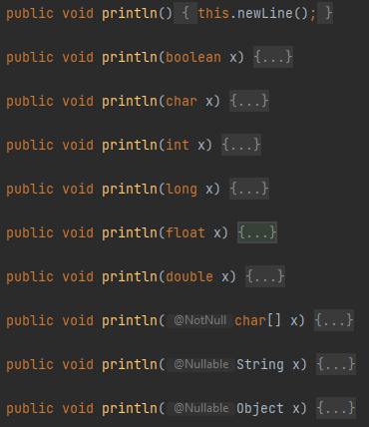
Перегрузка методов
Возможность определять методы с одним именем и разными параметрами не ограничивается конструкторами и не обязательно связана с делегацией вызовов
Это понятие называют перегрузкой методов

Slide 10
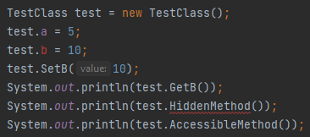
Модификаторы доступа
А что же с сокрытием?
Существует три модификатора доступа для полей и методов:
public, private и protected
public доступен снаружи
private доступен только в методах своего класса, снаружи невидим
protected как private, но доступен ещё и в классах-наследниках (об этом в следующий раз)
public class TestClass { public int a; private int b;
public int GetB() { return b; } public void SetB(int value) { b = value; }
private float HiddenMethod() { return 42.f; } public float AccessibleMethod() { return HiddenMethod(); } }

Slide 11
Аннотации
Аннотации – специальные метки, которые можно применять к разным сущностям языка
public class Main { public static void main(String[] args) { String result = toBeRemovedSoon(); System.out.println(result); } @Deprecated public static String toBeRemovedSoon() { return "ded"; } }
@Deprecated – аннотация, используемая, чтобы сообщить о том, что нечто устарело и может быть удалено в следующей версии
public class Main { public static void main(String[] args) { String result = iDontCare(); System.out.println(result); } @SuppressWarnings("deprecated") public static String iDontCare() { return toBeRemovedSoon(); } @Deprecated public static String toBeRemovedSoon() { return "ded"; } }
@SuppressWarnings – аннотация, используемая, чтобы подавлять некоторые предупреждения

Slide 12
Ключевое слово static
Ключевое слово static может быть указано у поля или метода и делает его
не привязанным к конкретному объекту класса.
public class CountingNumber { private int number; CountingNumber(int num) { number = num; ++created_count; } static private int created_count = 0; static int getCreatedCount() { return created_count; } }
CountingNumber num = new CountingNumber(10); System.out.println(CountingNumber.getCreatedCount()); num = new CountingNumber(15); System.out.println(CountingNumber.getCreatedCount());
Статичное поле общее и одно для всех объектов класса
Статичный метод не имеет this и является по смыслу обыкновенной функцией
Теперь мы наконец-то понимаем класс Main! :)

Slide 13
Immutable классы
Если сделать все поля класса приватными и не изменять их ни в одном методе,
то класс получится неизменяемым
Объекты такого класса можно передавать в любые функции и быть уверенным,
что сам объект никак не изменится
Также, это открывает возможность кэширования некоторых объектов, например, значений BigInteger:
public static BigInteger valueOf(long val) { if (val == 0L) { return ZERO; } else if (val > 0L && val <= 16L) { return posConst[(int)val]; } else { return val < 0L && val >= -16L ? negConst[(int)(-val)] : new BigInteger(val); } }

Slide 14
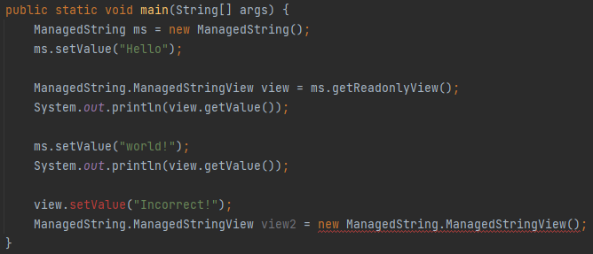

Вложенные классы
Внутри класса можно объявить вложенный класс:
public class ManagedString { private String value; public String getValue() { return value; } public void setValue(String new_value) { value = new_value; } public ManagedStringView getReadonlyView() { return new ManagedStringView(); } public class ManagedStringView { public String getValue() { return value; } } }
Объект вложенного класса может быть создан только из нестатичного метода внешнего класса, потому что он запоминает ссылку на внешний объект и может использовать его поля

Slide 15
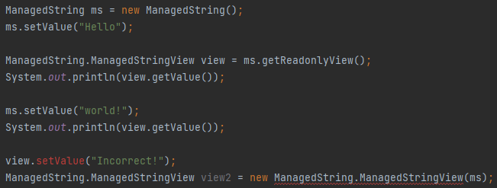
Вложенные классы
Но если объявить вложенный класс как static, то он станет самостоятельным классом, объект которого можно создать отовсюду, ссылок на внешний объект он захватывать уже не будет
Но ничто не мешает сделать то же самое вручную:
public class ManagedString { private String value; public String getValue() { return value; } public void setValue(String new_value) { value = new_value; } public ManagedStringView getReadonlyView() { return new ManagedStringView(this); } public static class ManagedStringView { ManagedString owner; private ManagedStringView(ManagedString owner) { this.owner = owner; } public String getValue() { return owner.value; } } }

Slide 16
Перечисления
Предположим, что хотим передать день недели в функцию:
public static void fun(int dayOfTheWeek) { if (dayOfTheWeek < 0 || dayOfTheWeek > 6) { // error } // ... }
Но можно задать дни и более явно, при помощи перечисления (enumeration):
public static void main(String[] args) { fun(DayOfTheWeek.THURSDAY); } public enum DayOfTheWeek { MONDAY, TUESDAY, WEDNESDAY, THURSDAY, FRIDAY, SATURDAY, SUNDAY } public static void fun(DayOfTheWeek dayOfTheWeek) { // no need to check System.out.println("The day " + dayOfTheWeek.name() + " has number " + (dayOfTheWeek.ordinal() + 1)); }
Перечисление полезно в любом месте, где нужно хранить выбор из нескольких альтернатив

Slide 17
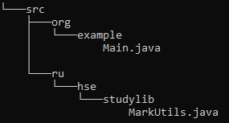
Пакеты
Как вообще уживаются несколько классов внутри большого проекта ещё и с библиотеками?
Для этого несколько классов упаковываются в пакет – фактически общую директорию
Иерархия директорий в проекте может выглядеть примерно так:
package org.example; import ru.hse.studylib.MarkUtils; public class Main { public static void main(String[] args) { MarkUtils.GenerateMark(); } }
package ru.hse.studylib; import java.util.concurrent.ThreadLocalRandom; public class MarkUtils { public static int GenerateMark() { return ThreadLocalRandom.current().nextInt(3, 10); } }
Для каждого файла с кодом нужно указать имя пакета, которому он принадлежит
Имя пакета соответствует его реальному пути на диске

Slide 18
Пакеты
Если не указать ключевое слово package, то будет считаться, что файл принадлежит
корневому пакету и доступен всегда
Самый простой способ обратиться к классу из пакета – написать его полный путь:
public static void main(String[] args) { java.math.BigInteger bigint; }
Если хочется писать только имя класса, то нужно помочь компилятору найти нужный пакет
при помощи слова import
import java.math.BigInteger; public class Main { public static void main(String[] args) { BigInteger bigint; } }

Slide 19
Пакеты
Также, можно импортировать сразу все классы из пакета звёздочкой:
import java.math.*; public class Main { public static void main(String[] args) { BigInteger bigint; BigDecimal bigdec; } }
Ещё существует статический import, который импортирует статические методы класса:
import static java.lang.Math.*; import static java.lang.System.out; public class Main { public static void main(String[] args) { double val = asin(1./sqrt(2)); out.println(val); } }
Использовать его рекомендуется очень умеренно

Slide 20
Пакеты
В одном файле может быть объявлено не более одного public класса,
при этом имя этого класса обязано совпадать с именем файла
Но может быть объявлено неограниченное число классов без какого-либо модификатора доступа
package org.example; public class Main { public static void main(String[] args) { System.out.println(Internal.ANTIPERFECT_NUMBER); } } class Internal { public static int ANTIPERFECT_NUMBER = -58; }
Отсутствие модификатора доступа – является ещё одним, четвёртым, модификатором доступа,
который называется package-private

Slide 21
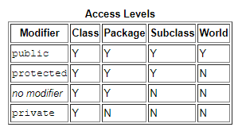
Пакеты
Отсутствие модификатора доступа – является ещё одним, четвёртым, модификатором доступа,
который называется package-private
Сущность, объявленная без модификаторов, будет доступна всем классам, содержащимся в пакете с тем же именем
public классы видны из любого пакета
package-private классы видны только из этого же пакета
package org.example; public class Main { public static void main(String[] args) { System.out.println(Internal.ANTIPERFECT_NUMBER); } } class Internal { public static int ANTIPERFECT_NUMBER = -58; }
private и protected классов не существует

Slide 22
Названия пакетов
В качестве начала названия пакета официально предлагается использовать доменное имя веб-сайта вашего проекта или организации в обратном порядке
Например: com.google.somelibrary
Или: ru.hse.studylib
Встроенные пакеты стандартной библиотеки Java начинаются с java и javax:
java.lang
java.io
java.math
java.time
java.util
java.util.regex
javax.xml.parsers

